Slide 1







KÍNH CHÀO THẦY CÔ VÀ CÁC EM HỌC SINH LỚP 7A…
Môn: Tin học
Giáo viên :
Trường:

Slide 2



1
KHỞI ĐỘNG
Cấu trúc bài học
2
HÌNH THÀNH KIẾN THỨC
3
LUYỆN TẬP
4
VẬN DỤNG

Slide 3



Chú thích
Hoạt động cặp đôi
Hoạt động nhóm
Hoạt động cá nhân

Slide 4

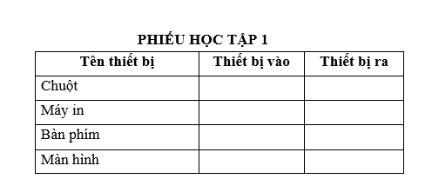

Hãy phân loại bằng cách nhấn
dấu X vào ô tương ứng
Thời gian: 2 phút
Khởi động





Slide 5


Tiết 1 - Bài 1:
THIẾT BỊ VÀO - RA

Slide 6
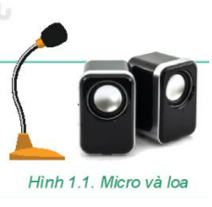
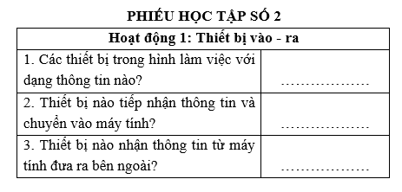
1. THIẾT BỊ VÀO -RA
HĐ 1: Thiết bị vào - ra
Thời gian HĐ: 2 phút
Gọi 2 nhóm nhanh nhất
Hình thành kiến thức
Âm thanh
Micro
Loa

Slide 7
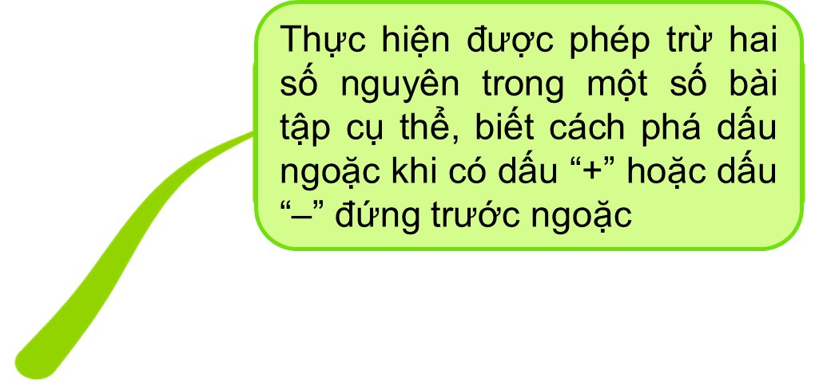

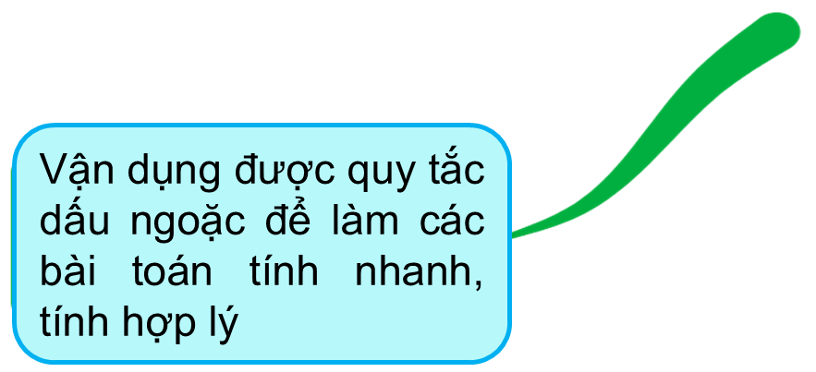

Thiết
bị vào
Dùng để nhập thông tin vào máy tính
VD: Bàn phím, chuột, micro, …
HĐ 1. Thiết bị vào - ra
Thiết bị
vào ra
Thiết bị
ra
Dùng để xuất thông tin từ máy tính ra để con người nhận biết được
VD: Màn hình, loa, máy in, …

Slide 8
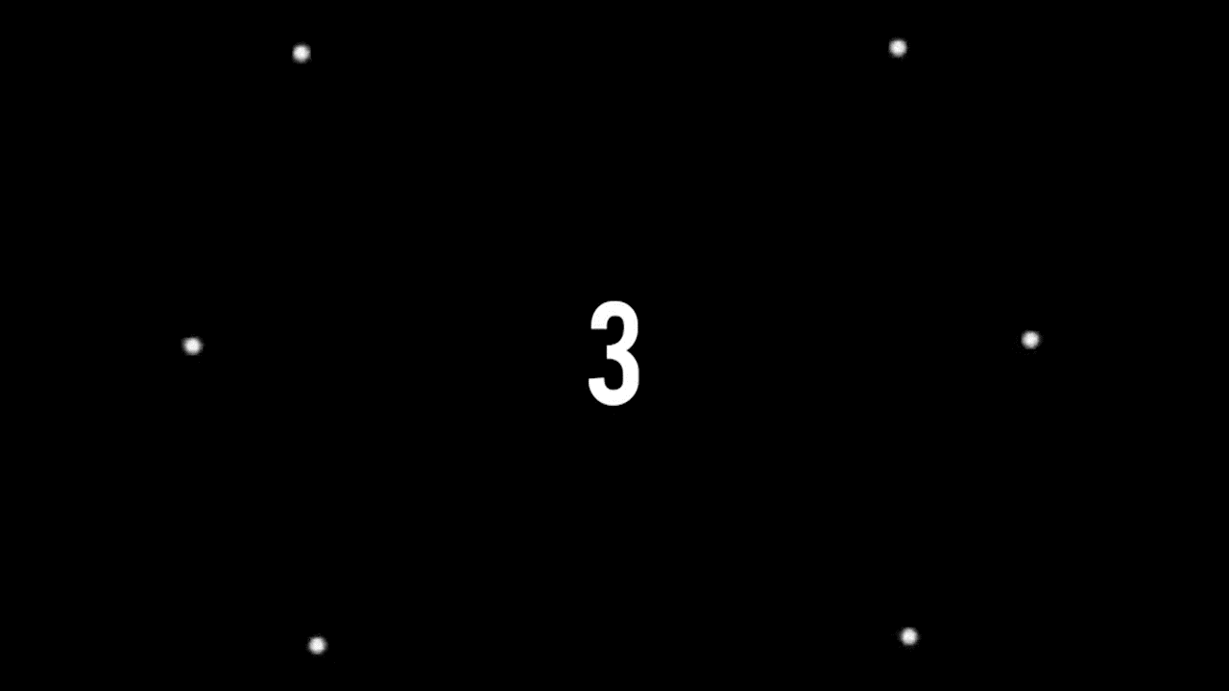

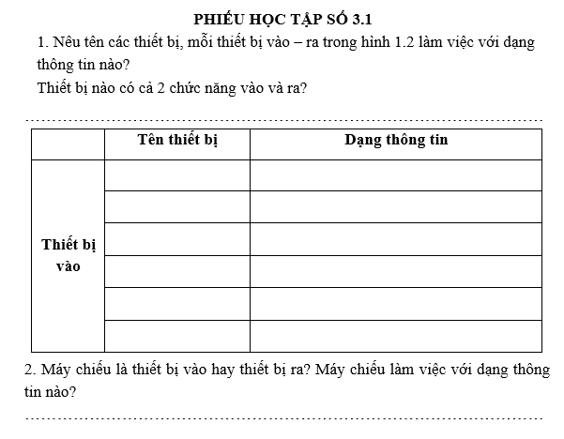
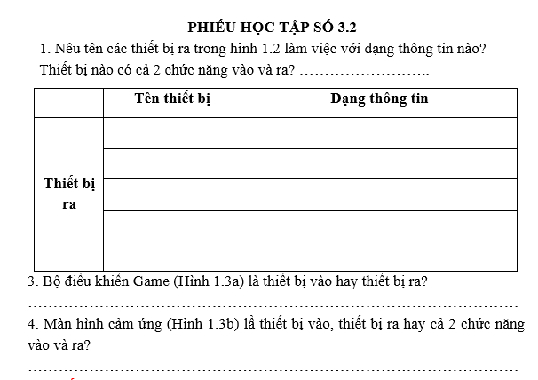
HĐ 2: Sự đa dạng của thiết bị vào - ra
Nhóm 1,3 hoàn thiện Phiếu học tập 3.1
Nhóm 2,4 hoàn thiện Phiếu học tập 3.2
Chọn 2 nhóm nhanh nhất thuyết trình PHT

Slide 9
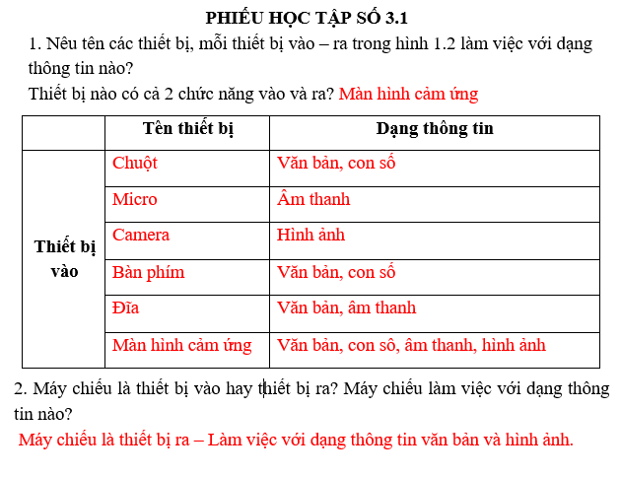
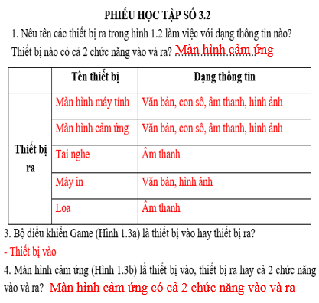
Đáp án phiếu học tập số 3

Slide 10

Thiết bị vào
Dùng để nhập thông tin vào máy tính
VD: Bàn phím, chuột, micro, …
HĐ 1. Thiết bị vào - ra
Thiết bị
vào - ra
Dùng để xuất thông tin từ m. tính ra để con người nhận biết được
VD: Màn hình, loa, máy in, …
Thiết bị ra
HĐ2. Sự đa dạng của thiết bị vào - ra
Các thiết bị vào – ra có nhiều loại, có những công dụng và hình dạng khác nhau

Slide 11
Luyện tập

Slide 12





Câu 1: Em hãy cho biết máy ảnh nhập dữ liệu dạng nào vào máy tính?
A.
Hình ảnh
B.
Văn bản.
C.
Con số
D.
Âm thanh

Slide 13
Câu 2: Thiết bị nào xuất dữ liệu âm thanh từ máy tính ra ngoài?
A.
Máy tính
B.
Micro
C.
Màn hình
D.
Loa

Slide 14
Câu 3: Một bộ tai nghe có gắn Micro sử dụng cho máy tính là loại thiết bị gì?
A.
Thiết bị vào
B.
Thiết bị ra
C.
Thiết bị vừa vào vừa ra
D.
Không phải thiết bị vào ra

Slide 15
Câu 4: Thiết bị nào sau đây không phải là thiết bị ra?
A.
Máy vẽ
B.
Máy in
C.
Màn hình
D.
Máy quét

Slide 16

?1/SGK Trang 9: Trên màn hình theo dõi, em thấy một người đứng trước camera an ninh. Người đó có biết em đang theo dõi không? Vì sao?
A. Có
B. Không
Vận dụng
Người đó sẽ không biết em đang theo dõi vì camera an ninh là thiết bị vào, chỉ thu dữ liệu dưới dạng hình ảnh và chuyển thông tin vào máy tính, không xuất thông tin ra bên ngoài nên người đó không biết em đang theo dõi họ.

Slide 17
TỔNG KẾT
TIẾT HỌC
Dùng để nhập thông tin vào
máy tính
VD: Bàn phím, chuột, micro, …
Thiết bị vào
HĐ 1. Thiết bị vào - ra
Thiết bị
vào - ra
Dùng để xuất thông tin từ máy tính ra để con người nhận biết được
VD: Màn hình, loa, máy in, …
Thiết bị ra
HĐ2. Sự đa dạng của thiết bị vào - ra
Các thiết bị vào – ra có nhiều loại, có những công dụng và hình dạng khác nhau

Slide 18



Hướng dẫn về nhà
- Về nhà học bài cũ, làm bài tập từ 1.1 đến 1.10 trong sbt trang 3,4,5
- Tìm hiểu tiết học sau và sưu tầm thêm các ví dụ minh họa.

Slide 19

CẢM ƠN QUÝ THẦY CÔ VÀ CÁC EM ĐÃ THAM DỰ TIẾT HỌC
CHÚC QUÝ THẦY CÔ SỨC KHỎE!
CHÚC CÁC EM HỌC TỐT!

